Slide 1
AuTURBO 2018 ROS Programming II
정 려운
2018.04.18

Slide 2
일정
2018/04/04 – 오리엔테이션 (내용 전달 / 인사 / 배정)
2018/04/11 – ROS 강의 1 (ROS 전체 구조)
2018/04/18 – ROS 강의 2 (ROS Topic/Service/Action)
2018/04/25 – ROS 강의 3 (ROS↔OpenCV)
2018/05/02 – ROS 강의 4 (ROS↔TensorFlow)
2018/05/09 – ROS 강의 5 (ROS↔Gazebo)
2018/05/16 – ROS 강의 6 (ROS↔TurtleBot3)
2018/05/23 – ROS 강의 7 (ROS↔Java, Android)
2018/05/28 – 예비일

Slide 3
지난 시간 요약
Image
Calibrator
Line Detector
Path Planner
ROS Node
Camera Imager
Decision Maker
Motor Controller
ROS Communication
LiDAR Processor
Obstacle Detector
Motor Drive

Slide 4
지난 시간 요약
Image
Calibrator
Line Detector
Path Planner
ROS Core
192.168.1.3
Camera Imager
Decision Maker
Motor Controller
192.168.1.3:11
LiDAR Processor
Obstacle Detector
Motor Drive
192.168.1.3:14

Slide 5
주 의
쏟아져 나오는 ROS 용어들로 현기증 날 수 있음

Slide 6
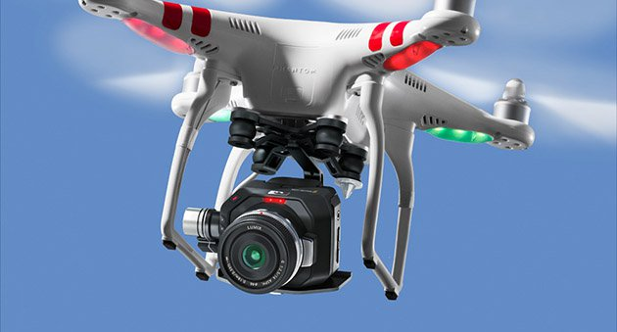
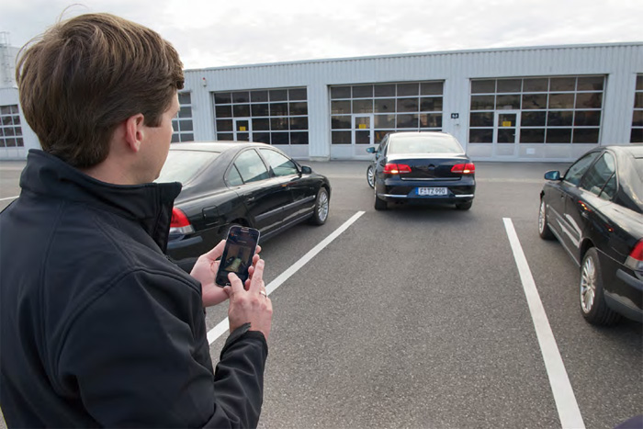
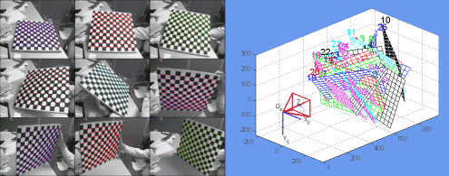
ROS Communication
Topic Publish & Subscribe
- 다중/다회성/비동기형 (그냥 막 보냄)
- ex) 영상 전송 및 수신
Action Goal / Result / Feedback
- 동기 + 비동기형 (한번 주고 쭉 받고)
- ex) 주차 등 계속 지켜봐야 하는 작업
Service Request & Response
- 단일/일회성/동기형 (한번 주고 받고)
- ex) 카메라 캘리브레이션

Slide 7
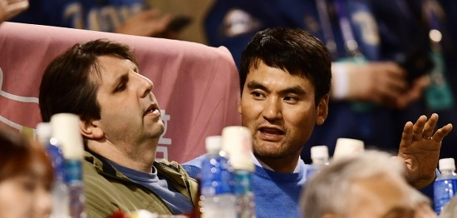
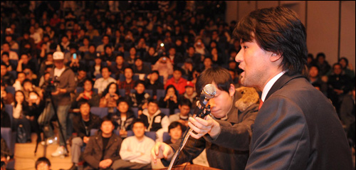
ROS Topic Pub & Sub
많은 양을 빠른 속도로
같은 내용을 그 누구에게든
듣는 자만 있으면 떠드는 자
Subscriber
Publisher
떠드는 주제
ROS Topic

Slide 8
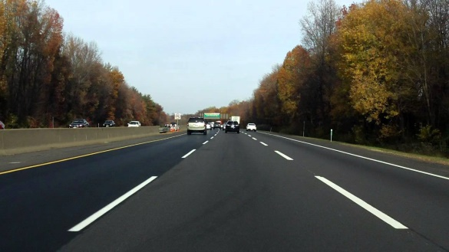
ROS Topic Pub & Sub
많은 양을
빠른 속도로
Camera Imager
Line Detector
1 MB
120 Hz
같은 내용을 그 누구에게든
듣는 자가 있으면…
Car Detector
Line Detector
Camera Imager
동시 다중 송신
1MB x 120 Hz x 100… 통신이 버틸 수나 있을까…
Traffic Sign Detector
Traffic Light Detector

Slide 9
ROS Topic 과 ROS Core
Pub Port 수신
ROS Core
알았어
ROS Topic 등록
야, 나 이제 /road_image 주제로 말 할거야
Camera Imager
Port 등록
나 참고로,
//xxx.xxx.xxx.xxx:162니까, 일로 연락하라 그래

Slide 10
ROS Topic 과 ROS Core
Pub Port 전송
아, 있어요
//xxx.xxx.xxx.xxx:162
로 연락해 보세요
ROS Core
Pub Port 요청
저, 혹시
/load_image 주제로 말 할 사람이 있나요?
Camera Imager
Line Detector
Port 등록
제 연락처는
//xxx.xxx.xxx.xxx:124 입니다

Slide 11
ROS Topic 과 ROS Core
ROS Core
TCPROS 접속 요청
안녕하세요, 혹시
//xxx.xxx.xxx.xxx:164 님 맞으신가요
Camera Imager
Line Detector

Slide 12
ROS Topic 과 ROS Core
ROS Core
TCPROS 접속 응답
네, 맞습니다. 저는 //xxx.xxx.xxx.xxx:164 입니다
Camera Imager
Line Detector

Slide 13
ROS Topic 과 ROS Core
ROS Core
TCPROS 접속
오오, 맞네요,
그럼 이제
/road_image
에 대해 이야기 해 주세요
Camera Imager
Line Detector

Slide 14

ROS Topic 과 ROS Core
ROS Core
Topic Message 전송
네, 알겠습니다. 일단 제가 지금 찍고 있는 영상이 있는데, 이게…
Camera Imager
Line Detector

Slide 15
ROS Topic 과 Message Type
・Node명 : Camera Imager
・Port주소 : //x.x.x.x:164
・Topic명 : /road_image
・Topic Message Type : /sensor_msgs/CompressedImage *
・…
・Pub 하는 Node명
・Pub 할 Topic명
・Pub 하는 Port주소
・Pub 할 Topic Message Type
・…
ROS Core
Camera Imager
Line Detector
* http://docs.ros.org/jade/api/sensor_msgs/html/msg/CompressedImage.html

Slide 16
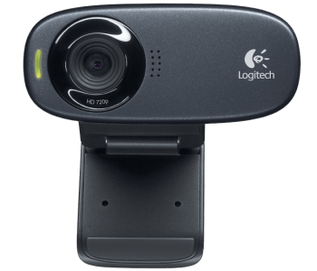
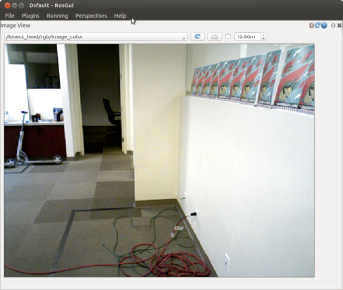
ROS Topic 과 Message Type
Topic : /image_raw
Topic message type : /sensor_msgs/Image
Camera Imager
Line Detector
대신에 rqt_image_view
[1번 terminal] $ sudo apt-get install ros-kinetic-usb-cam
[1번 terminal] $ roscore
[2번 terminal] $ rosrun usb_cam usb_cam_node
[3번 terminal] $ rqt_image_view
[4번 terminal] $ rostopic echo /[topic]

Slide 17
질문 및 휴식 시간 (10분)

Slide 18
ROS Package 와 ROS Node
Camera Imager
Line Detector
[1번 terminal] $ sudo apt-get install ros-kinetic-usb-cam
[1번 terminal] $ roscore
[2번 terminal] $ rosrun usb_cam usb_cam_node
[3번 terminal] $ rqt_image_view
[4번 terminal] $ rostopic echo /[topic]
(rosrun roscore) roscore
command
package
node
(rosrun rqt_image_view) rqt_image_view
(rosrun rostopic) rostopic echo /[topic]

Slide 19
ROS Package 와 ROS Node
Image
Calibrator
Line Detector
Path Planner
Logitech line_det
Tier IV
tier_pplan
친구꺼
usb_cam
Camera Imager
Decision Maker
Motor Controller
ROBOTIS dxl_control
내꺼
tb3_autorace
LiDAR Processor
Obstacle Detector
Motor Drive
Velodyne
ldr_proc

Slide 20



ROS Package 와 ROS Node
line_det package
tier_pplan package
image
calibrator .py
line detector .cpp
path planner
.java
usb_cam package
dxl_control package
camera imager
.cpp
motor controller
.m
motor drive
.py
ldr_proc package
tb3_autorace package
lidar processor
.cs
obstacle detector
.cs
decision maker
.py

Slide 21
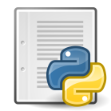

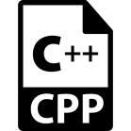

ROS Package 의 구조
Node files
image_calibrator.py
src (or nodes)
line_detector.cpp
line_det
CMakeLists.txt
package.xml

Slide 22
ROS Package 의 사용
Package folders
line_det
tier_pplan
src
usb_cam
catkin_ws
build
…
devel
[terminal] $ cd catkin_ws
[terminal] $ catkin_make
[terminal] $ roscore
[terminal] $ rosrun line_det line_detector

Slide 23
ROS Package 의 제작
매니저 지시에 따라 진행

Slide 24
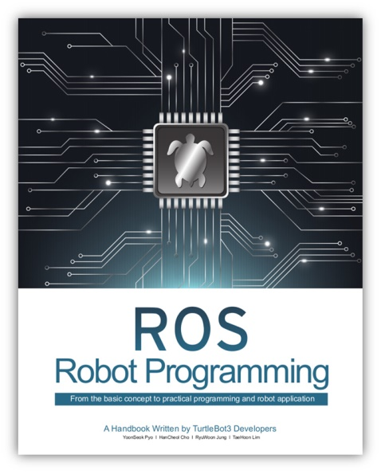
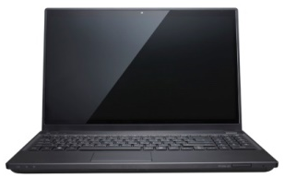
다음 시간 준비물
Ubuntu 16.04, ROS Kinetic이
설치된 노트북
ROS 예습
http://emanual.robotis.com/ →platform→turtlebot3→PC setup
https://community.robotsource.org/ 에서 가입 후 다운로드

Slide 25
자료
https://github.com/AuTURBO/documents

Slide 26
추가 질문

